Slide 2
Trening av barn og ungdom (13-16 år)

Slide 3
FYSISKE KRAV
Barn → 12 år | 13–14 år | 15–16 år | Junior
Kunne holde på sammenhengende med varierte treningsaktiviteter; Minimum en time for tiåringer Minimum to timer for tolvåringer | Kunne holde på sammenhengende med lav til moderat intensitet i løping og på ski med god teknisk kvalitet i 1,5–2 timer Kunne gjennomføre konkurranselignende sammenhengende aktivitet med høy intensitet i 30 minutter | Kunne holde på sammenhengende med lav til moderat intensitet i løping og på ski med god teknisk kvalitet i 2–2,5 timer Kunne gjennomføre konkurranselignende sammenhengende aktivitet med høy intensitet i 45 minutter | Kunne holde på sammenhengende med lav til moderat intensitet i løping, rulleski og ski med god teknisk kvalitet i mer enn 3 timer VO₂max over 60 og 70 ml/min/kg for jenter og gutter

Slide 4
FYSISKE KRAV
Barn → 12 år | 13–14 år | 15–16 år | Junior
Basisferdigheter skal kunne gjennomføres med korrekt utførelse (balanse, styrke koordinasjon). | Kunne gjennomføre basisøvelser med korrekt utførelse med gjentatte repetisjoner | Klare NSF sine krav* til basisøvelser med korrekt utførelse | Videreutvikle basisferdigheter
Veksle mellom lav og høy intensitet, liten og stor fart, variasjon i bevegelsesmåter | Kunne gjennomføre rykk og spurt med god teknikk i alle teknikker på ski | Kunne gjennomføre rykk og spurt med god teknikk i alle teknikker på ski og rulleski | Kunne gjennomføre rykk og spurt i alle teknikker på ski og rulleski i med god teknikk i sliten tilstand

Slide 5
TEKNIKK OG TAKTIKK
Barn → 12 år | 13–14 år | 15–16 år | Junior
Gode basisferdigheter på ski og barmark | Videreutvikle basisferdigheter på ski | Perfeksjonert basisferdigheter på ski
Balanse, rytme og tyngdeoverføring Manøvrere skiene: Svinge, hoppe, stoppe Beherske alle sentrale teknikker i skøyting og klassisk Oppnå god fremdrift | Kunne velge teknikk i varierende terreng og hastigheter, og utvikle følelse for rytme og flyt Utvikle følelse for kraft og avlastning innad i de ulike teknikkene | Kunne gå med tunge og lette gir innad i teknikkene Gjennomføre alle teknikker på begge sider Gå teknisk riktig i lav og høy fart | Gå teknisk riktig i alle hastigheter og både i uthvilt og sliten tilstand Kunne gjennomføre skirenn med hensiktsmessige taktiske valg både i enkelt- og fellesstart
 |  | Ha grunnleggende arbeidsoppgaver for god teknikk | Ha klare arbeidsoppgaver i de ulike teknikkene og evne til å gjennomføre selvstendig teknikktrening
 | God utførelse av elghufs, spretten skigang, skigang | Perfeksjonert teknisk utførelse av elghufs, spretten skigang, skigang med og uten staver

Slide 6
MENTALE KRAV
Barn → 12 år | 13–14 år | 15–16 år | Junior
Lære idrettens grunnverdier | Forstå idrettens grunnverdier | Etterleve og formidle drettens grunnverdier | Bidra som rollemodeller ovenfor andre utøvere og spesielt de yngre i sitt lokalmiljø
Forstå konkurranseregler | Takle å vinne og tape på en god måte | Følge spilleregler i gruppa | Være med å utvikle verdigrunnlag og spilleregler i gruppa
Punktlighet | Punktlighet og evne til å ta imot beskjeder | Lære å kommunisere om trening med trener og andre utøvere | Lære seg å leve som en toppidrettsutøver
Stor innsats Gjøre så godt man kan Tåle fysiske påkjenninger som kan være ubehagelige | Stor innsats Utvikle vilje til å arbeide hardt og presse seg maksimalt | Forstå de grunnleggende treningsprinsippene | Lage egne treningsopplegg Evne å ha et realistisk bilde av situasjonen. Evne til å evaluere seg selv
 | Basiskunnskap om ernæring og restitusjon | Kunnskap om ernæring og restitusjon | Ha et optimalt prestasjonskosthold og gode rutiner for restitusjon

Slide 7
UTSTYR
Barn → 12 år | 13–14 år | 15–16 år | Junior
Ett par ski, sko og staver opp til ti år Ett par ski per stilart opp til tolv år | To par ski, eventuelt et par treningsski, kombisko, og to par staver | Bør et treningspar og et konkurransepar i hver stilart | Utvikle skipark for alle snøforhold i løpet av junioralderen, men ha et fornuftig antall par med ski (færre enn 8 par) Utvikle evnen til å kjenne hva som er gode ski – lære seg skitesting
Bruk av billigprodukter til gliding og festesmurning | Bruk av billigprodukter til gliding og festesmurning
 |  | Bør ha klassisk og skøyterulleski med normal motstand

Slide 8
Intensitetssoner
Det viktigste for barn er å lære seg å skille på rolig og hardt, mens for ungdom fra 13-16 år skal intensitetsskalaen være firedelt: ”rolig”, ”moderat”, ”hardt” og ”hurtighet”.

Slide 9
Utholdenhetstrening
I tillegg til vanlig langrennstrening er det nesten et krav at familien er friluftinteressert og benytter helger og ferier til å være aktive slik barna blir glade i naturen. Dette gir en viktig basis for framtidige langrennsløpere.

Slide 10
Rulleskitrening
Utøverne bør utvikle rulleskiteknikk, styrke og utholdenhet slik de kan benytte rulleski effektivt som treningsredskap fra junioralder
Rulleski blir vanligvis ikke prioritert på fellesøktene for utøvere under 14 år
Steder med lite snø/begrensede skiforhold avviker fra dette og prioriterer rulleski tidligere
Grunnleggende fysiske egenskaper utvikles generelt mer/like effektivt på barmark i denne alderen, og det er lettere å organisere med heterogene grupper
Rulleskitrening for unge utøvere bør benyttes til ferdighetsutvikling og gjennomføres på trafikksikkert område

Slide 11
Eksempler på gode treningsøvelser:
http://www.aktivitetsbanken.no/ski/ovelser/filter/?q=&gren=5&rating=0

Slide 12
Trening i praksis: 13-14 år

Slide 13
Eksempel på en treningsuke på vår/sommer for 13-14 år
Dag | Økt |  |  |  | Annen aktivitet
Mandag | Fotballtrening/Orientering/Friidrett/ Sykkel
Tirsdag | Oppvarming Fotballkamp eller annen intensiv aktivitet Lett aktivitet og tøying |  |  |  | Gym på skolen: variert aktivitet
Onsdag | Fotballtrening/ Orientering/ Friidrett/ Sykkel
Torsdag | Lekbetonte aktiviteter med høy fart og intensitet
Fredag | Hviledag |  |  |  | Lek og allsidig aktivitet
Lørdag | Oppvarming Orienteringsløp eller Terrengløp Lett aktivitet og tøying
Søndag | Fjellturer eller sykkelturer med familien
 | Allsidig aktivitet | Rolig | Moderat | Hardt |  | Styrke | Hurtighet | Totalt
Tid (t) | 2:00 | 4:00 | 0:30 | 0:40 |  | 0:40 | 0:45 | 8:35 t
Kommentar:
Variasjon i aktiviteter er sentralt, og derfor må kommunikasjonen med andre idretter være god slik det blir stor og riktig aktivitet. Det oppfordres til mye uorganisert lek og allsidig aktivitet.

Slide 14
Eksempel på en treningsuke på høsten for 13-14 år
Dag | Økt |  |  |  | Annen aktivitet
Mandag | Fotballtrening/ Orientering/ Friidrett/ Sykkel
Tirsdag | Varierte øvelser til oppvarming - se øktbank Postkasseløp - Hardt/moderat Lett aktivitet |  |  |  | Gym på skolen: variert aktivitet
Onsdag | Ballspill Sirkeltrening med styrke og spenstbetonte øvelser Tøying
Torsdag | Lekbetont oppvarming Korte stafetter (Hurtighet og spenst) - se øktbank Tøying
Fredag | Fridag |  |  |  | Lek og allsidig aktivitet
Lørdag | Oppvarming 20 min Bakkeløp 10 x 1 min Lett jogg og tøying
Søndag | Fjellturer eller sykkelturer med familien
 | Allsidig aktivitet | Rolig | Moderat | Hardt |  | Styrke | Hurtighet | Totalt
Tid (t) | 2:00 | 4:00 | 0:30 | 0:40 |  | 0:40 | 0:45 | 8:35 t
Kommentar:
Variasjon i aktiviteter er sentralt, og derfor må kommunikasjonen med andre idretter være god slik det blir stor og riktig aktivitet. Det oppfordres til mye uorganisert lek og allsidig aktivitet.

Slide 15
Eksempel på en treningsuke på vinteren for 13-14 år
Dag | Økt |  |  |  | Annen aktivitet
Mandag | Annen idrettsaktivitet
Tirsdag | Ulike typer stafetter som inneholder både hard trening og hurtighet. Styrketrening 20 min |  |  |  | Gym på skolen: variert aktivitet
Onsdag | Kort rolig tur med og uten staver i variert terreng
Torsdag | Oppvarming Fartslek i kupert terreng med ulike typer drag: både korte på 10 sek opp til 1 min Rolig + tøying
Fredag | Hvile |  |  |  | Lek og allsidig aktivitet
Lørdag | Oppvarming Skirenn 3 km Rolig + tøying
Søndag | Rolig langtur 1.30-2 t
 | Allsidig aktivitet | Rolig | Moderat | Hardt |  | Styrke | Hurtighet | Totalt
Tid (t) | 2:30 | 3:00 | 0:30 | 0:30 |  | 0:20 | 0:30 | 7:20 t
Kommentar:
Det oppfordres til mye uorganisert lek og allsidig aktivitet på snø både i motbakke og utforkjøringer (alpint, telemark, hopp).
Varier mellom skøyting og klassisk omtrent annenhver økt
Ha konkurransefrie helger der en kan gjennomføre lengre skiturer med venner eller familie.

Slide 16
Trening i praksis: 15-16 år

Slide 17
Eksempel på en treningsuke på vår/sommer for 15-16 år
Dag | Økt |  |  |  | Annen aktivitet
Mandag | Rulleski skøyting langkjøring 1-1.30 t Innlagt hurtighet gjennom korte drag i ulikt terreng |  |  |  | Gym på skolen + styrketrening 0.20 t
Tirsdag | Oppvarming: 20 min løp Drill og spensthopp Intervalltrening løp motbakke 2-3-4-3-2 Nedjogging 10 min + tøying 10 min
Onsdag | Rulleski klassisk 1.00 med innlagt 30 min staking Hurtighet 5x 20 sek stakedrag Generell styrketrening 0.20 t
Torsdag | Oppvarming: 20 min jogg Orienteringsløp 30 min Nedjogging 10 min + tøying 10 min
Fredag | Hvile
Lørdag | Fotballtrening/ Orientering/ Friidrett/Sykkel
Søndag | Langtur løping 2 t
 | Allsidig aktivitet | Rolig | Moderat | Hardt |  | Styrke | Hurtighet | Totalt
Tid (t) | 2:00 | 4:15 | 1:15 | 0:30 |  | 1:00 | 0:30 | 9:30 t
Kommentar:
Vår/sommer bør være perioden hvor utøverne driver med annen aktivitet som ballspill, sykkel, løp, etc. Kamper, friidrett og evt. terrengløp bør benyttes som hardøkter, som supplement til den tradisjonelle langrennstreningen.

Slide 18
Eksempel på en treningsuke på høsten for 15-16 år
Dag | Økt |  |  |  | Annen aktivitet
Mandag | Rulleski skøyting med fokus på hurtighet og balanse + generell styrke 20min |  |  |  | Gym på skolen: ballspill
Tirsdag | Oppvarming: 20 min løp Drill og spensthopp Intervalltrening elghufs 6 x 2 min Nedjogg 10 min + tøying 10 min
Onsdag | Rulleski klassisk med hurtighet staking 10 x 10 sek i variert terreng. Totalt 1.30 t
Torsdag | Allsidig aktivitet/annen idrett ballspill, sykkel, løp Generell syrketrening 0.40 t
Fredag | Hvile
Lørdag | Oppvarming: 20 min løp og stigningsløp Naturlig intervall/ distansetrening 15-20 min Nedjogg 10 min + tøying 10 min
Søndag | Langtur 2- 2.30 t
 | Allsidig aktivitet | Rolig | Moderat | Hardt |  | Styrke | Hurtighet | Totalt
Tid (t) | 1:30 | 6:00 | 1:00 | 0:45 |  | 1:00 | 0:30 | 10:45 t
Kommentar:
På samlinger bør det legges opp til to økter om dagen, med fokus på styrke/basis og restitusjonsøkter som 2.økt.
Sørg for at øktene blir varierte utover høsten; bruk øktbanken og kreativiteten og varier mellom de ulike typer økter både i organisering, design og stilart.

Slide 19
Eksempel på en treningsuke på vinteren for 15-16 år
Dag | Økt |  |  |  | Annen aktivitet
Mandag | Oppvarming 20 min og drilløvelser/spenst Sirkeltrening 20 min |  |  |  | Gym på skolen: ballspill
Tirsdag | Oppvarming 20 min Stigningsløp med teknikk-tilbakemeldinger Intervalltrening 4 x 4 min Nedgåing 10 min og tøying 10 min
Onsdag | Rolig 1.30 t Styrketrening 0.20 t
Torsdag | Oppvarming rolig 20 min Hurtighet 4 x 80-150 m + 4 x styrkestak 10-12 sek Rolig og tøying
Fredag | Hvile
Lørdag | Oppvarmingsprosedyrer 30 min Konkurranse 5 km Nedgåing og tøying
Søndag | Langtur 2 t
 | Allsidig aktivitet | Rolig | Moderat | Hardt |  | Styrke | Hurtighet | Totalt
Tid (t) | 1:00 | 5:00 | 1:00 | 0:45 |  | 0:45 | 0:20 | 8:50 timer
Kommentar:
Varier mellom skøyting og klassisk omtrent annenhver økt, og husk at alle økter på ski skal ha mål om å utvikle teknikken.
Legg inn treningsuker uten skirenn der det gåes mye på ski – gjerne lange turer over 2 timer.

Slide 20
Teknikktrening

Slide 21
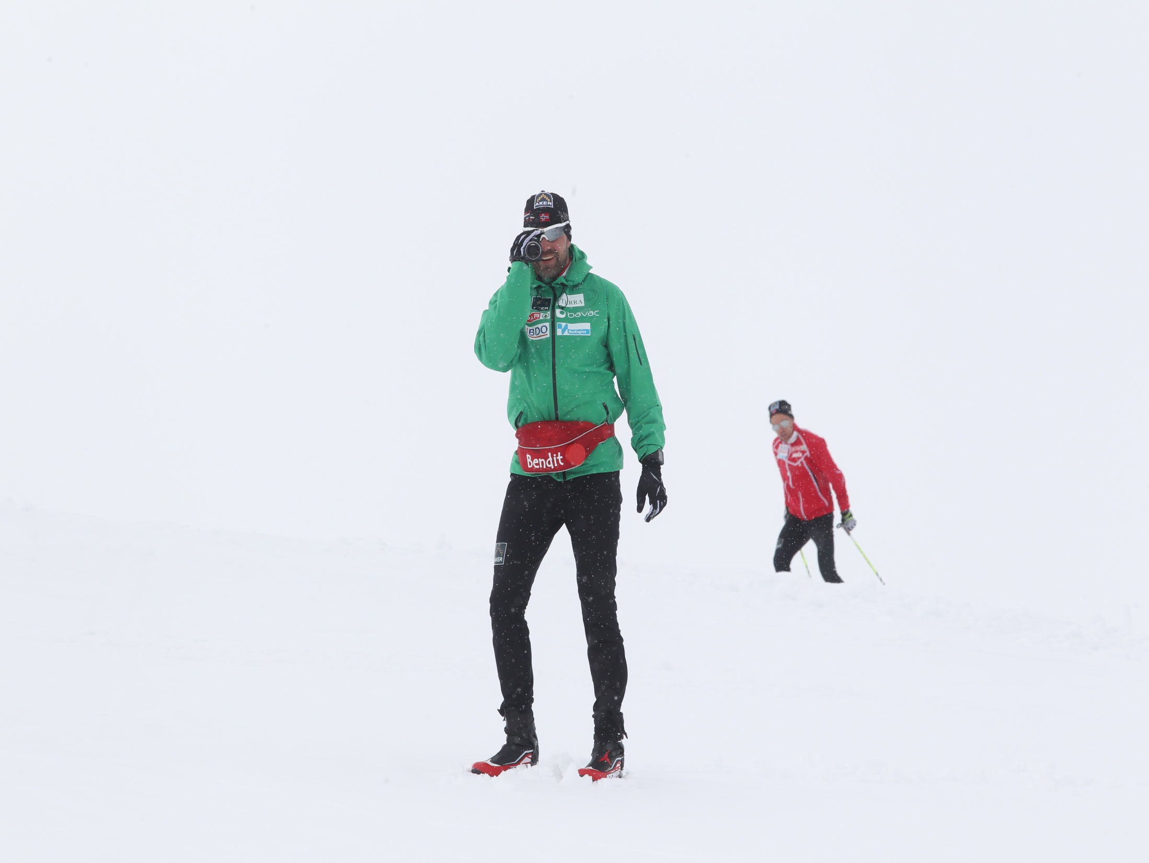
Hva skal jeg se etter?
Notes:
Komplekst

Slide 22
Se teknikkvideo her: http://www.skiforbundet.no/langrenn/trening/langrennsteknikk/

Slide 23
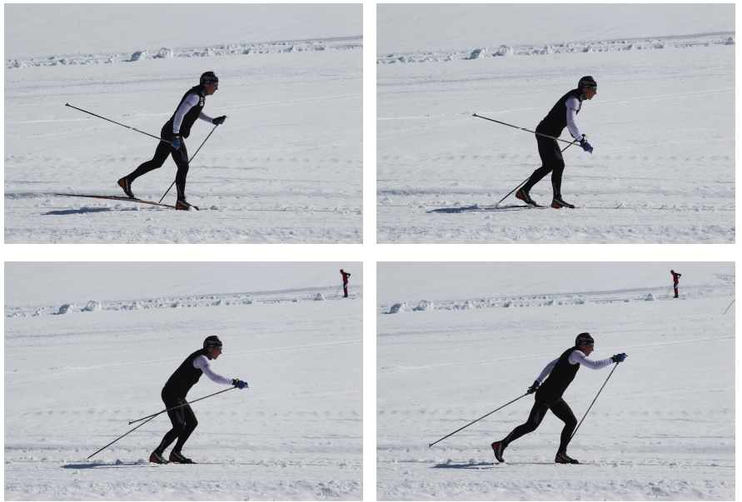

Slide 24
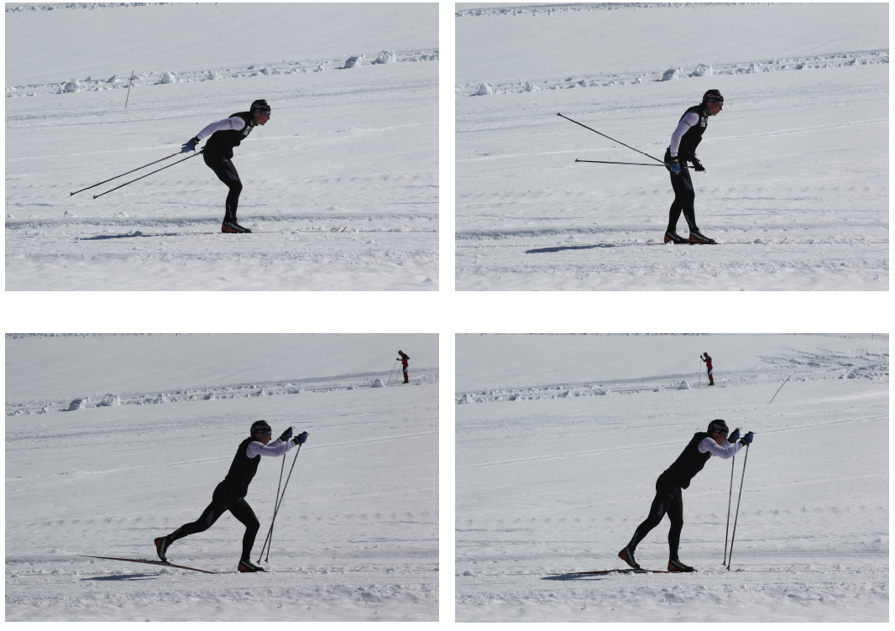

Slide 25
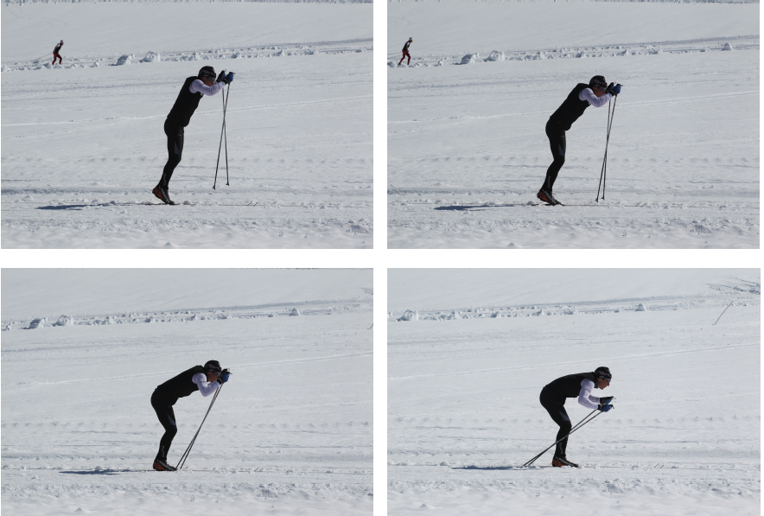

Slide 26
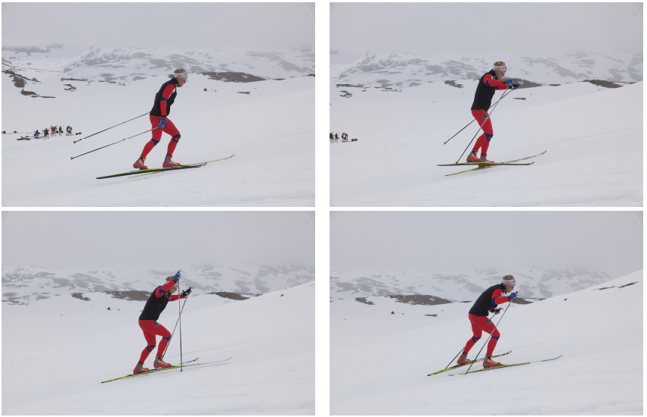

Slide 27
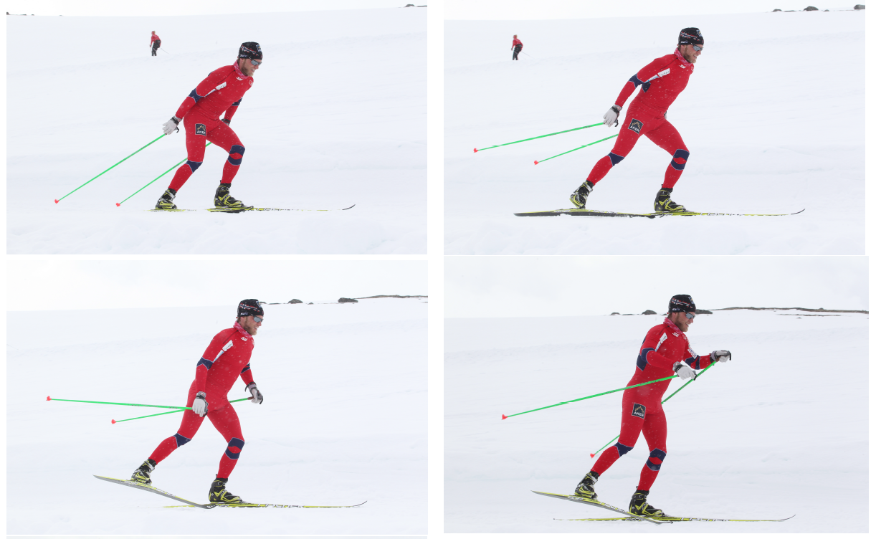

Slide 28
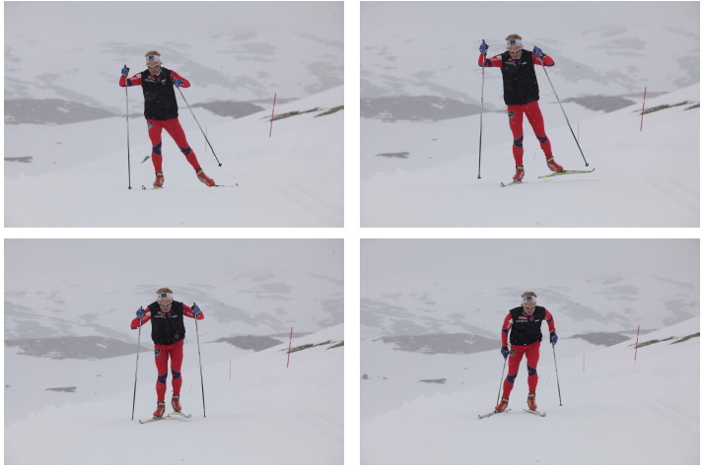

Slide 29
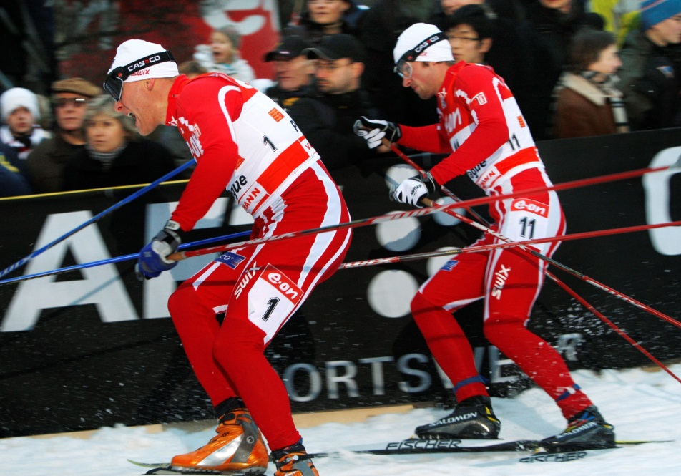
Situasjons og oppgavestyrt læring
Teknikken utvikles best når utvalgte tekniske arbeidsoppgaver kan prioriteres i et terreng som egner seg, og utøverne får oppgaver/øvelser som målrettet utvikler de prioriterte elementene ved teknikken.

Slide 30
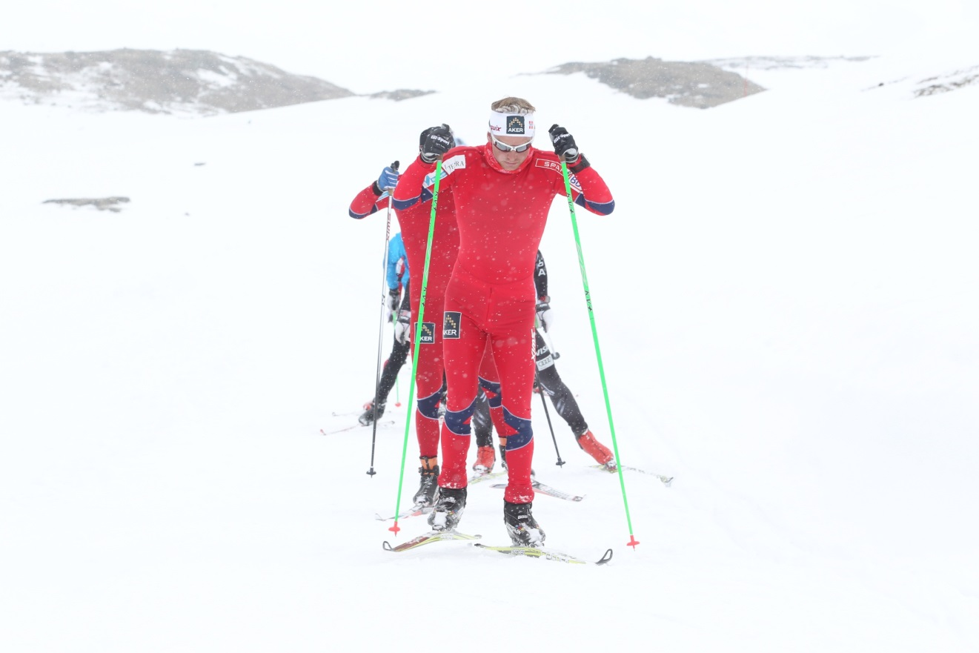
Mesterlæring
Det å ligge bak andre utøvere i en teknikk kan være svært effektivt både for å lære av den andre og for å kjenne når din egen teknikk fungerer optimalt.

Slide 31
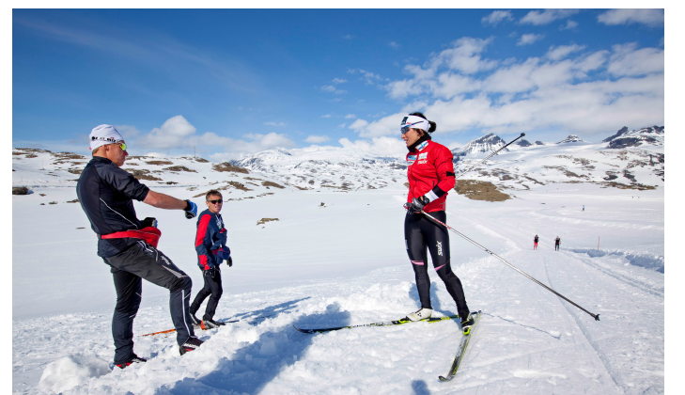
Instruksjon, veiledning og bevisstgjøring
Bevisstgjøring vil si at utøveren får sin egen forståelse av teknikken, og at man opplever utførelsen og endringer i den. Dette er en viktig metode som introduseres gradvis slik at utøveren kan ta eget ansvar for utvikling av teknikken på økter der trener ikke er til stede.

Slide 32
Tilbakemeldinger
Det er viktig at alle utøverne føler seg sett
Benytt enkelt språk og forståelige begreper
Prioriter de 1-2 viktigste oppgavene gjennom øvelser
Gi positiv feedback til riktig tid = skryt når noe er bra!

Slide 33
Trenerrollen

Slide 34
Barn → 12 år | 13–14 år | 15–16 år | Junior
Treningskunnskap: Trener 1 | Treningskunnskap: Trener 2 | Treningskunnskap: Trener 2 | Treningskunnskaper: Trener 3 og Topptrenerutdanning
Skape stor aktivitet Ivareta alle barna Skape et miljø preget av glede og mestring Inkludere barna i avgjørelser Spille på lag med og engasjere foreldrene på en positiv måte! | Være utviklingsorientert og miljøskaper Lage overordnet treningsplan Gi individuelle tilbakemeldinger til utøverne Bevisstgjøre målet med økta Bevisstgjøre foreldre | Forklare hvordan og hvorfor treningen gjennomføres Starte prosessen med å skape eierskap til sin egen trening. Lage treningsplan sammen med utøvere Bevisstgjøre foreldre | Utdanne toppidrettsutøvere ift de krav som stilles Gradvis bli mer en samtalepartner i utfordrerrolle Kvalitetssikre kvaliteten på gjennomføring
Sette seg inn i, og utøve idrettens verdigrunnlag | Utøve idrettens verdigrunnlag i praksis | Utøve idrettens verdigrunnlag i praksis | Utøve idrettens verdigrunnlag i praksis

Slide 35
Organisering av økter

Slide 36
Barn → 12 år | 13–14 år | 15–16 år | Junior
Størst mulig aktivitet. Minst mulig prat. Unngå køståing Enkel organisering Skap situasjoner som gir mestring for barn på ulike nivå | Stor aktivitet er sentralt Variere organiseringen mellom tradisjonell trening og lekbaserte aktiviteter. Alle aspektene som brukes i konkurranser skal trenes på Gi tilbakemeldinger på grunnprinsipper for teknikk og innsatsen på økten | Aktiviteten skal være målrettet i forhold til kravene som stilles, men differensieres slik alle utøverne får utbytte Mest tradisjonelle økter, men beholde økter med lekpreg Utvikle tekniske arbeidsoppgaver og følge opp disse | Alle øktene er godt planlagt på forhånd. Bevisstgjøre utøvere i hva som er hensikten med økta: Hva, hvordan og hvorfor? Utøvere må stille forberedt til hver økt
Bruk av ulike lekaktiviteter, ulike øvelser, rullering mellom poster, rundløyper og stafetter for de yngste. Lik fordeling mellom klassisk og skøyting | Intensitetsdelt trening (rolig, medium og hardt) Introdusere langkjøring og intervalltrening Lik fordeling mellom klassisk og skøyting | Intensitetsdelt trening (rolig, medium og hardt) Aktiv bruk av intensitetssoner Lik fordeling mellom klassisk og skøyting | Bruk av 5-delt intensitetsskala Opplæring av kvalitet i gjennomføring av øktene
Gjennomføre familiesamlinger for å introdusere friluftsliv | Gjennomføring av treningssamlinger høst og vinter God samkjøring mellom ulike idretter som utøverne deltar i | Gjennomføring av treningssamlinger sommer, høst og vinter God samkjøring mellom ulike idretter som utøverne deltar i | Helhetsplan for hele året, som er godt samkjørt mellom skole, krets/landslag og klubb

Slide 37
Foreldres rolle

Slide 38
Barn → 12 år | 13–14 år | 15–16 år | Junior
Ta med barna ut på tur, trening og konkurranser i nærmiljøet | Ta med barna på tur, gjerne over flere dager Fokusere på utvikling ikke resultat i idretten | Passe på at totalbelastning ikke blir for stor (flere idretter, skole etc.) Fokusere på utvikling og ha et fornuftig forhold til resultatene i idretten | Opptre støttende – stille kritiske spørsmål
Sette seg inn i og være lojal i forhold til utviklingstrappen og NIFs barneidretts-bestemmelser Grunnleggende kunnskap om trening og ernæring | Sette seg inn i og være lojal i forhold til utviklingstrappen Pådriver for gode rutiner; søvn, kosthold etc. | Sette seg inn i og være lojal i forhold til utviklingstrappen Pådriver for gode rutiner; søvn, kosthold etc. | Oppfordre og bidra til utvikling av selvtillit og selvstendighet
Hjelpe til med skismøring, reise til trening og konkurranser, og som trenere, og i klubbens sosiale aktiviteter Ha foreldrekontakt for skigruppa | Hjelpe til med skismøring, reise til trening og konkurranser og som trenere, og i klubbens sosiale aktiviteter | Hjelpe til med skismøring, reise til trening og konkurranser og som trenere, og i klubbens sosiale aktiviteter | Være med i støtteapparatet under konkurranser Bidra i klubbsammenheng

Slide 39
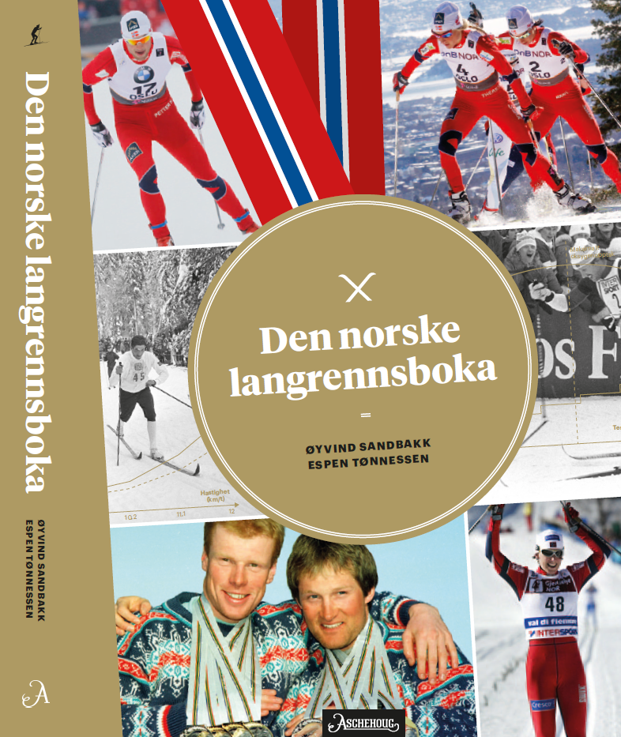
Notes:
Thor – Frode M – Otto U – trenere – utøvere - forskere

